Slide 1
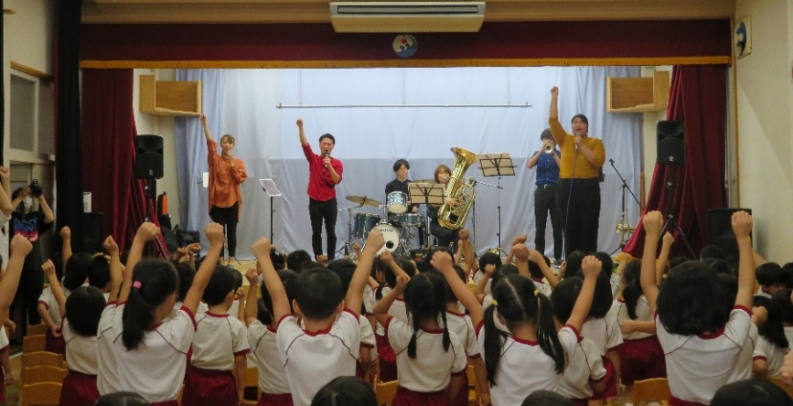
2023年8月28日 全国市町村長サミット2023in兵庫
特定地域づくり事業を活用した
「若い音楽家」の定住促進について
浜田市長 久保田章市

Slide 2
浜田市のご紹介
□新「浜田市」の誕生
・2005年10月、 1市3町1村が合併
□面積
・約690k㎡。日本海と広島県に接し、東京23区(約621k㎡ )より広い
□人口
・50,129人、高齢化率 37.90% （2023年4月1日現在）
□歴史があり、港と共に発展した県西部の中核都市
・1619年浜田藩設置 (2019年は「浜田開府400年」)
・ 明治3-9年、浜田県の県庁所在地
・ 国県の出先機関が多くあり、島根県立大学もある
・ 国際貿易港「浜田港」があり、山陰有数の「浜田漁港」がある
島根県
浜田市

Slide 3
写真で見る浜田市
山陰有数の「浜田漁港」
浜田市の市魚「のどぐろ」
島根県立大学浜田キャンパス
日本遺産の「石見神楽」

Slide 4
市の人口は、1955年以降、ずっと減少
（人）
浜田市の人口推移
※1 人口は各年の国勢調査による ※2 合併した2005年までは旧市町村の合計値
浜田市資料

Slide 5
特に深刻なのが、出生数の減少
人
人
浜田市資料
（年度）

Slide 6
「若い音楽家」の定住促進策に取組んだ経緯
□2019年12月、人口急減地域において、「地域づくり人材」の確保・育成を推進するために、
「特定地域づくり事業推進法」(議員立法)が公布された(施行は2020年6月)。
□この法律では、
①人材受入れ事業者(4事業者以上)が「特定地域づくり事業協同組合」を設立し、
②「マルチワーカー(季節ごとに複数の事業に従事)」を雇用し、組合事業者に派遣すれば、
③国・市町村から人件費の1/2助成がある(上限400万円/年。国1/4、市町村1/4負担)。
④その結果、事業者は人件費の1/2負担で雇用できる。
□2020年初め頃から活用を検討。しかし、マルチワーカー希望の若者をどう見つけるかで、苦慮。
□2020年5月頃、地元の音楽団体「石見音楽文化振興会」から、「音大生誘致」の相談あり。
・音大卒業後、音楽の仕事に就ける者は僅か。特に都会では、卒業後の練習場所の確保も難しい。
・地方でも音楽を続けることができれば、若い音楽家に住んでもらえるのではないか
⇒「特定地域づくり事業協同組合」を活用した「若い音楽家」の定住促進策の検討着手

Slide 7
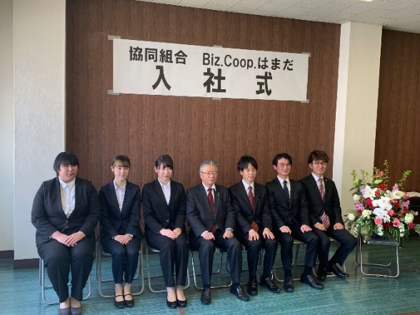
協同組合を設立し、全国から音楽家を募集
□事業構想を練り、協同組合を設立
①音大等の卒業生が、子ども教育に従事するプランを考案。
②子ども教育関連の事業者で、「協同組合 Biz.Coop.はまだ」を設立。
③「Biz.Coop.はまだ」で、音大等を卒業したUIターン者を雇用。
④組合員の保育園などに派遣し、音楽を活かして子ども教育に従事。
⑤勤務時間は、9時～19時のうち6時間。
残りの時間(概ね2時間)、音楽活動(練習等)や副業(レッスンなど)に。
□全国から音楽家を募集
・2020年7月頃、全国の音楽大学に案内書を送付。募集人員3名。
・予想以上の反響。8月以降、数回の説明会を行い約50名が参加。
「一度、浜田に下見に来て欲しい」と呼びかけたら、25名が下見に。
・11月応募期限に14名応募。結局、6名を採用(その後、追加2名採用)。
案内チラシ
令和3年4月1日入社式

Slide 8
事業の仕組み
派遣社員の処遇♪
勤務体系：9:00～19:00のうち6時間/日
余暇を音楽活動（練習等）や、音楽スキルを活用した副業就業にあてる。
就業内容：放課後児童クラブや障がい児デイサービス等で、音楽スキルを活かして指導補助。
給 料 等 ：13万円/月 社会保険、社宅・通勤用自動車の貸与、退職金制度あり。

Slide 9
音楽指導者も招聘
・若い音楽家に来てもらうためには、指導者も必要。
・吹奏楽界で著名な「藤重佳久」氏を招聘(2021年4月)。
・任務 ①音大卒の定住者の音楽技術の指導
②地元の中高等学校・大学の部活動の指導
※藤重氏は本年4月より京都を活動拠点にされ、浜田市での指導は月1回程度
移住して来た音楽家に副業の紹介も

Slide 10
事業開始から、2年3ヶ月が経過
[Biz.coopはまだの採用]
 | 採用人数
2021年度 | 8名
2022年度 | 4名
2023年度 | 5名
累計 | 17名
[採用した17名の勤務先 (2023.7.1現在) ]
現在の勤め先 |  | 人数 | 備考
 | Biz.coopはまだ | 8名
 | 派遣先に転職 | 4名
 | 市内他事業所 | 2名
 | 地元居住計 | 14名 | 浜田市居住11名 江津市居住 3名
県外転出 |  | 3名

Slide 11
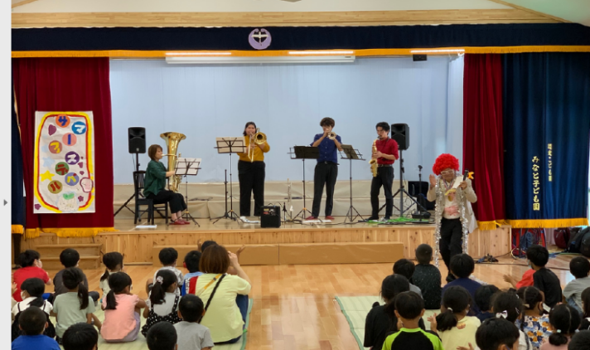
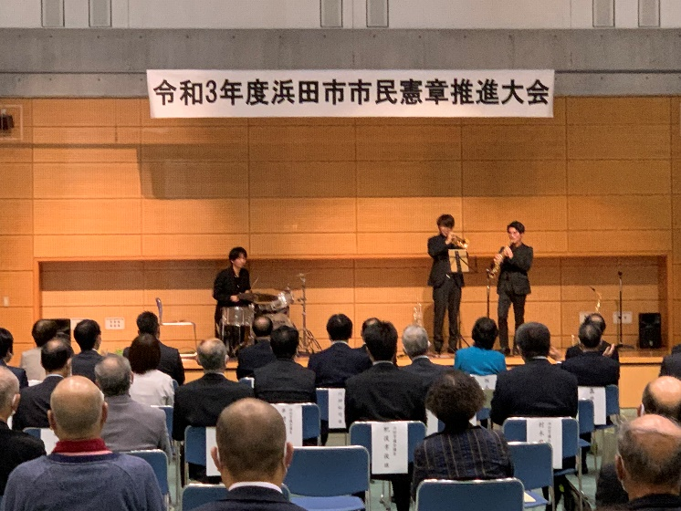
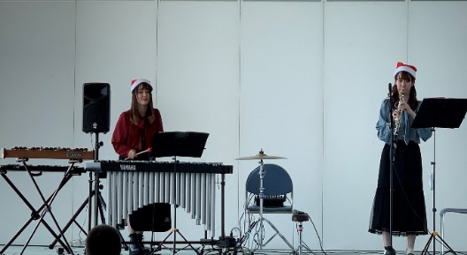
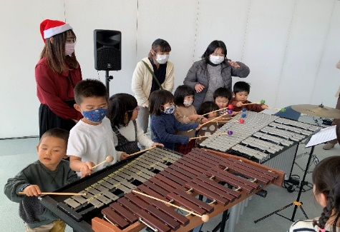
「若い音楽家」たちが定住して
□保育園等の声
「子どもたちが、音楽に興味を持つようになった」
「毎月、誕生会でリクエスト曲を演奏してもらい、
子どもたちが喜んでいる」
□住民の声
「地域のイベントで演奏してもらった。プロの音楽家の
演奏に、多くの参加者から『素晴らしかった』の声」
「小さなまちで、こんなに身近でプロの演奏が聞ける
なんて思わなかった。音楽家が来てくれてよかった」
「演奏会がいつ、どこであるか調べ、子どもと一緒に
参加している。子どもたちも、楽しみにしている」

Slide 12
ご清聴、
ありがとうございました。

